Slide 1
Arduino Programlama
Mikrodenetleyici Nedir?
Arduino mikrodenetleyicisi özellikleri.
Arduino programlama dili özellikleri.
Programlamaya giriş

Slide 2
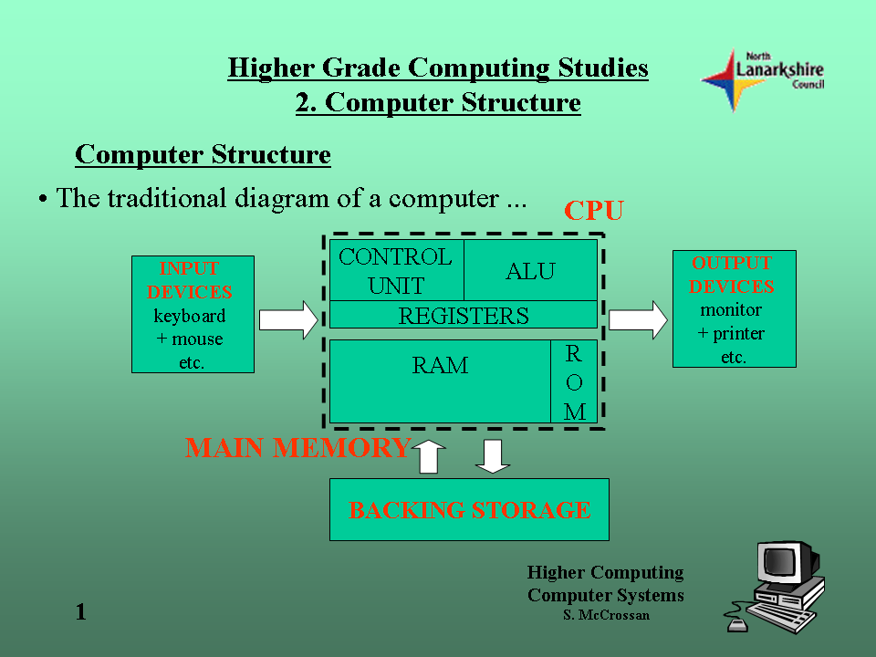
Bilgisayarı Oluşturan Temel Bileşenler

Slide 3
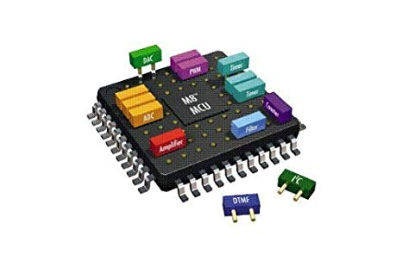
Mikrodenetleyicilere Giriş
Mikrodenetleyici
(MCU-Micro Controller Unit) :
Bir bilgisayar sistemini oluşturan işlemci, bellek, giriş/çıkış gibi temel birimleri içersinde bulunduran tümleşik devrelere(IC) denir.
Genellikle belirli bir uygulama için kullanılan ve belirli görevleri gerçekleştirmek için tasarlanmış tek bir Tümleşik Devredir (IC).
Elektrikli el aletleri,
otomobiller, kahve makineleri,
motor kontrol sistemleri vb.
gibi belirli durumlarda otomatik olarak kontrol edilmesi gereken ürünler ve cihazlar, olmak üzere artık modern dünyanın çok büyük bir bölümünü oluşturuyorlar ve nerede ise her yerdeler.

Slide 4
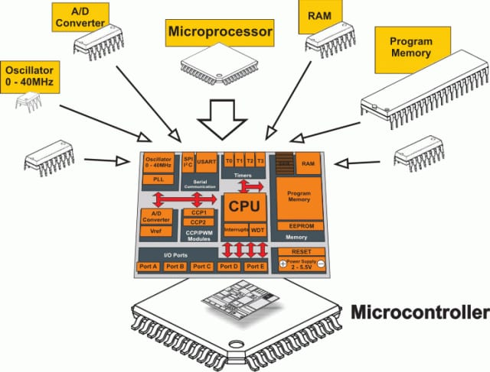
Mikrodenetleyici Temel Bileşenler
(MCU)

Slide 5
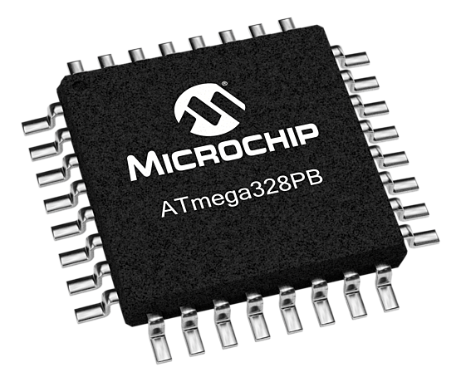
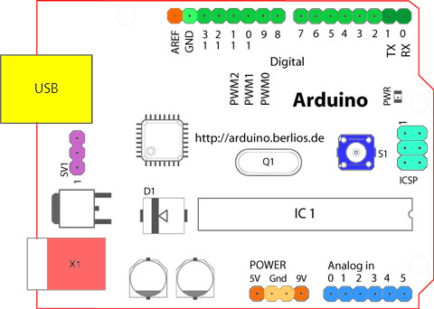
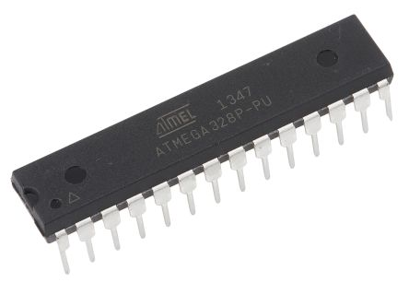
Arduino Mikrodenetleyici Özellikleri

Slide 6
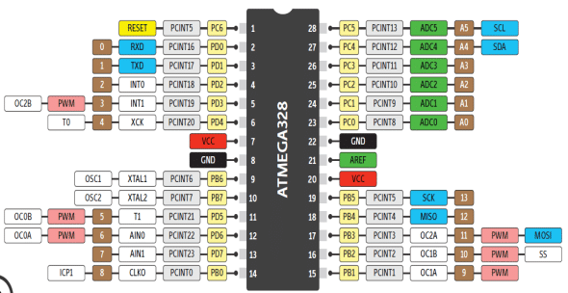
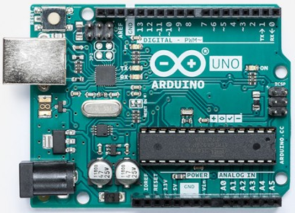
Arduino Mikrodenetleyici Özellikleri
Digital I/O Pins | 14 (of which 6 provide PWM output)
Analog Input Pins | 6 (DIP) or 8 (SMD)
DC Current per I/O Pin | 40 mA
Flash Memory | 32 KB
SRAM | 2 KB
EEPROM | 1KB
ATmega328P

Slide 7

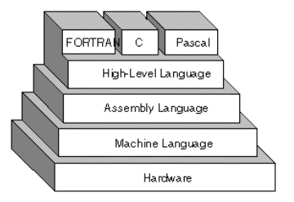
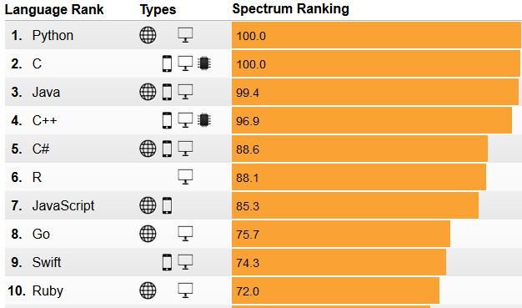
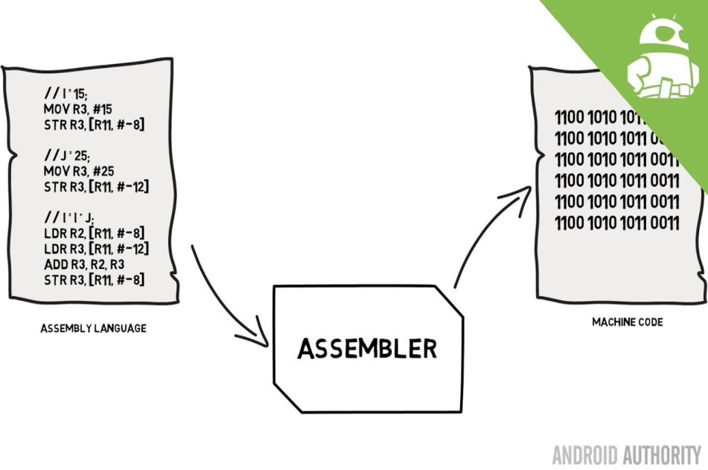
Programlama Dilleri
Yüksek Seviye
Bir programlama dili, bir bilgisayarı veya bilgisayar cihazını belirli görevleri yerine getirmesi için kullanılan kurallar bütünüdür..
Alçak Seviye

Slide 8
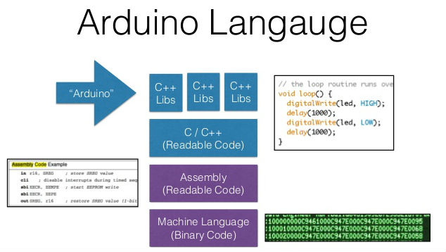
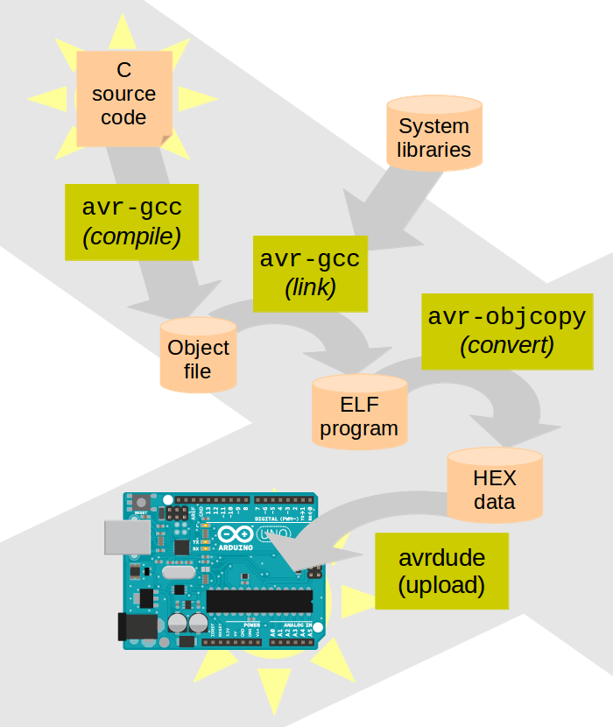
Arduino , özel kod yapılandırma kuralları kullanarak C ve C ++ dillerini destekler.
Arduino dili yalnızca kodunuzdan çağrılabilecek bir C / C ++ işlevi kümesidir.
Çiziminiz(Sketch) küçük değişikliklerden
(örneğin, otomatik fonksiyon prototiplerinin
üretilmesi gibi.) geçer ve sonra doğrudan bir
C / C ++ derleyicisine (avr-g ++) geçirilir.
Arduino'da , Avr-g ++ tarafından desteklenen tüm standart C ve C ++ yapıları çalışmalıdır.

Slide 9
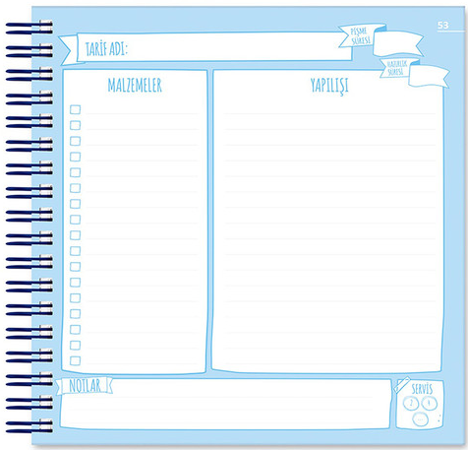
Programlama bir tarif yazmak gibi…
Fakat, bilgisayarlar akıllı değildir - tarifleri (programları) nasıl yazdığımız konusunda çok hassas olmak zorundayız.
Bilgisayar
Arduino
Led
Direnç
Motor
Entegre
…
Sözdizimi,
Noktalama
işaretleri,
yazım ve
büyük küçük harf vb.
hepsi önemlidir.

Slide 10
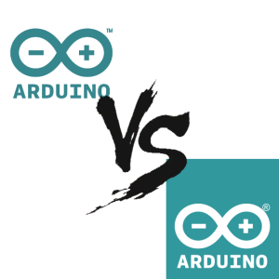
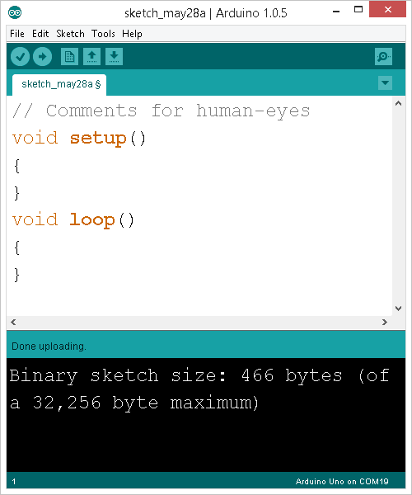

Her Arduino programında…
Yer alan iki ana yapı :
setup() ve loop()
fonksiyonlarıdır.
Program hakkında bilgiler eklemek, ilerleyişini gözlemek veya komutları devre dışı bırakmak için programınıza yorum ifadeleri ekleyebilirsiniz.
Yorumlar iki eğik çizgi ile başlar // veya
/ * yorum * / şeklinde blok olarak kullanılırlar.
Genel olarak, fonksiyonlar çok sayıda kod kullanır ve bir değer veya sonuç döndürür.
«void», bu iki fonksiyonun hiçbir şey döndürmediğini ima eder.

Slide 11
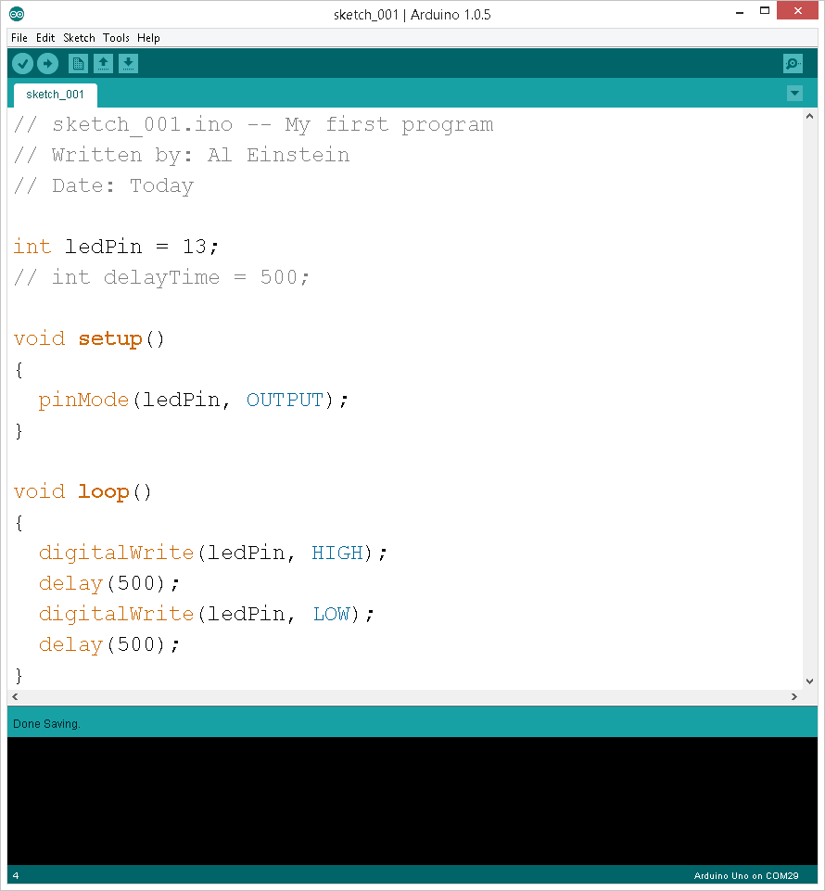
Led Blink örneği üzerinde…
ledPin bir değişkendir.
Burada 13 değerini atarız.
int değişken türünü bir tamsayı olarak tanımlar.
setup() başlangıçta yalnızca bir kez çalışır.
pinMode(ledPin, OUTPUT);
Arduino'yu pin çalışmasını ÇIKIŞ olacak şekilde ayarlar.
REPEAT
FOREVER!!!
loop()arduino ya enerji geldiği müddetçe çalışmasını devam ettirir.
// NOTE:commands are CASE-sensitive

Slide 12

INPUT & OUTPUT Kavramları
Mikrodenetleyici (elektriksel bord) tarafından referans alınmıştır.
Inputs is a signal / information going into the board.
Output is any signal exiting the board.
Fiziksel hesaplama kullanan hemen hemen tüm sistemler bir tür
girdi ve çıktı
biçimine sahiptir.
Examples: Buttons, Switches, Light ,
Flex,
Humidity, Temperature Sensors…
Examples: LEDs, DC motor, servo motor, piezo buzzer, relay, RGB LED
What are some examples of Outputs?

Slide 13
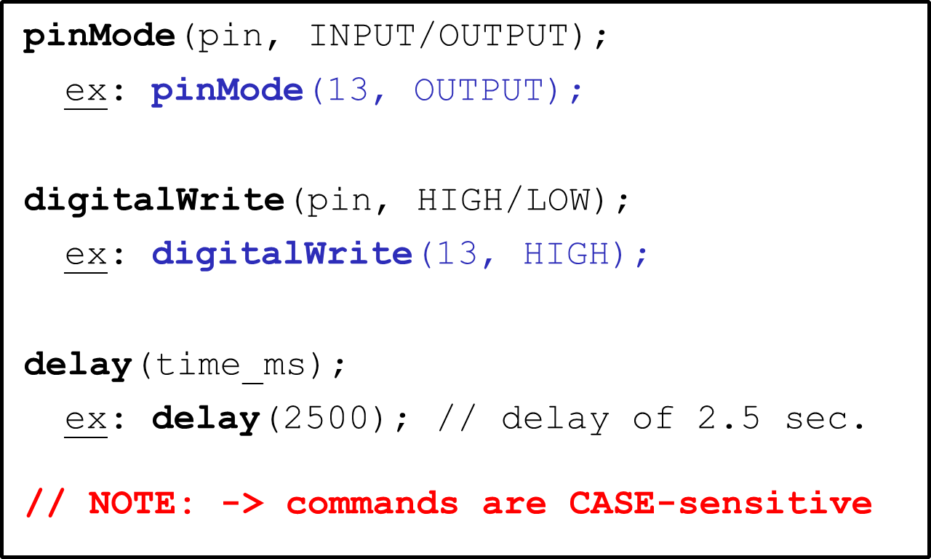
Buradaki üç talimat / komut ...
// Not : Bütün komutlar muhakkak ; noktalı virgül
// karakteri ile son bulur.

Slide 14



Değişkenler ve Bellek
En basit anlamıyla,
değişkenler, veri depolama araçlarıdır.
Bit : Binarry Digit , iikili dijit
Size
8 bits
16 bits
32 bits
Types
byte
char
int
unsigned int
long
unsigned long
float
1 Bayt(B)
2 Bayts(B)
4 Bayts(B)

Slide 15
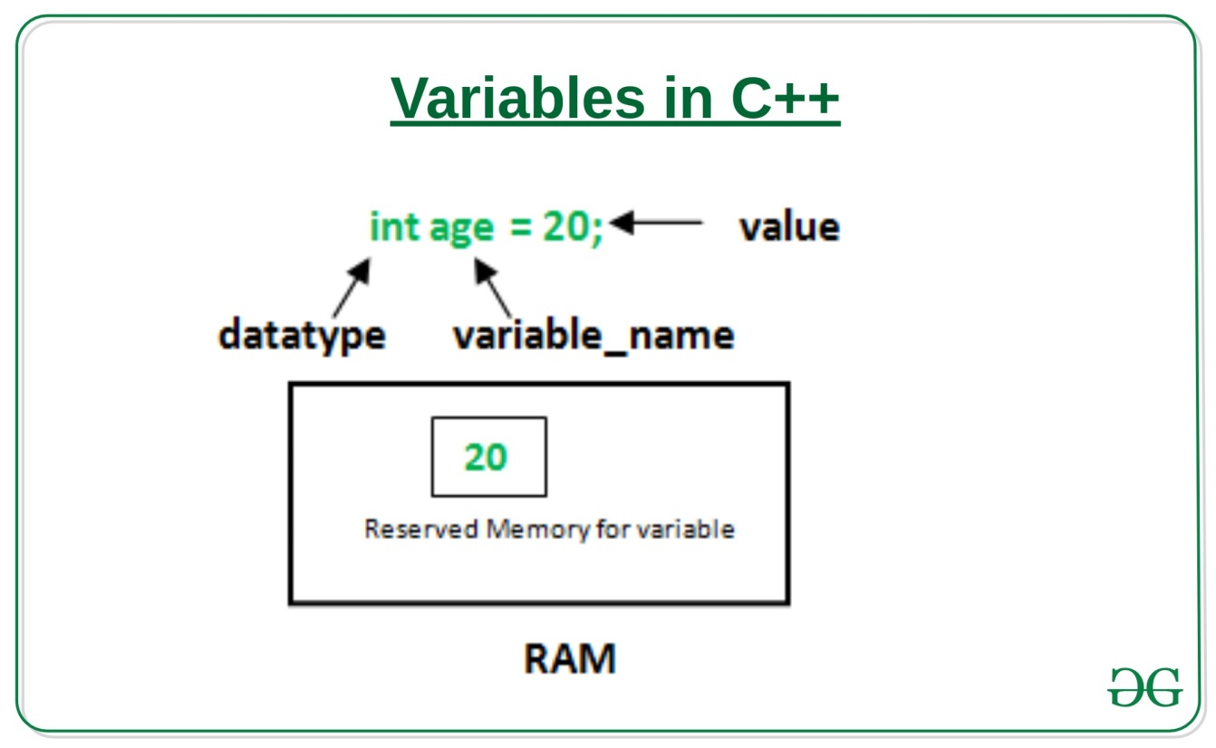
Değişkenler : Tanımlama
Type | byte | char | int | unsigned int | long
Range of Values | 0 to 255 | -128 to 127 | -32,768 to 32,767 | 0 - 65,535 | -2,147,483,648 to 2,147,483,647

Slide 16
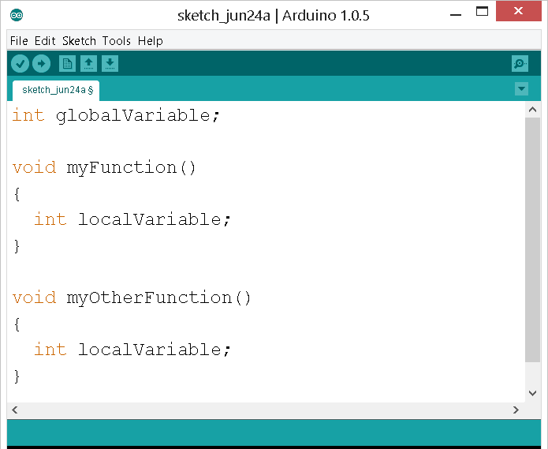
Değişkenler : Etki Alanları
setup() ve loop() fonksiyonlarının üstünde tanımlanan değişkenler global değişkenlerdir ve programın her yerinden erişilebilirler.
Herhangi bir fonksiyonun gövdesi içinde tanımlanan değişkenler yerel (lokal) değişkenlerdir ve yalnızca tanımlandıkları fonksiyondan erişilebilirler.
Erişilebilirlik: Değerleri
değiştirilebilir veya
okunabilir demektir.

Slide 17
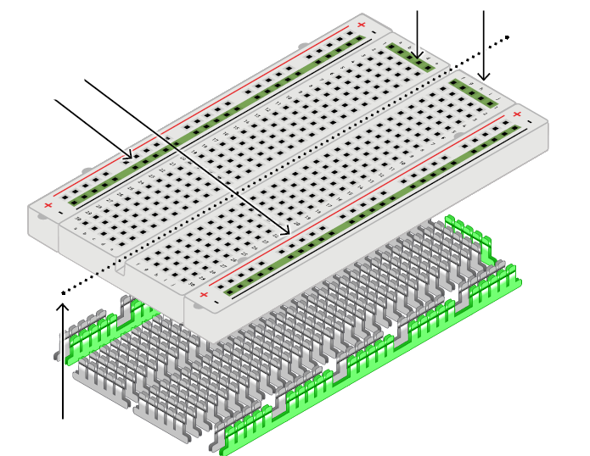
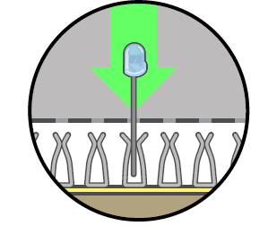
Uygulama : Breadboard Anatomisi
Kısa devre olan delikler.
Güç hattı
İç bölüm, bağlantı
Noktalarındaki
tutucular.
Orta Nokta

Slide 18
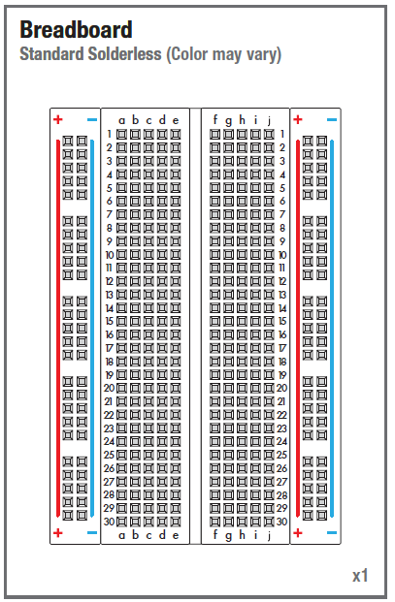
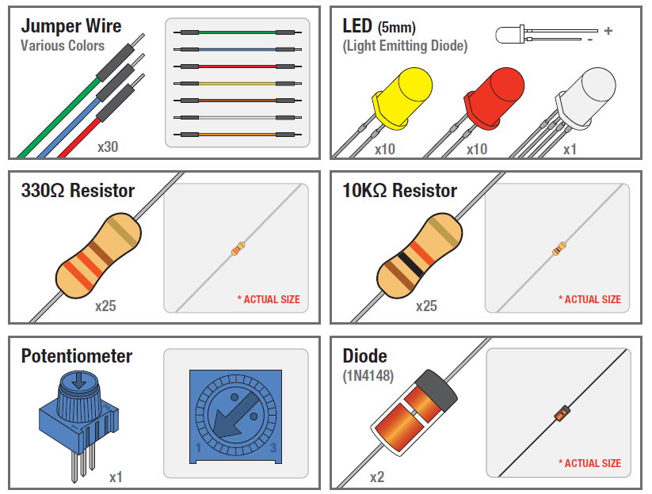
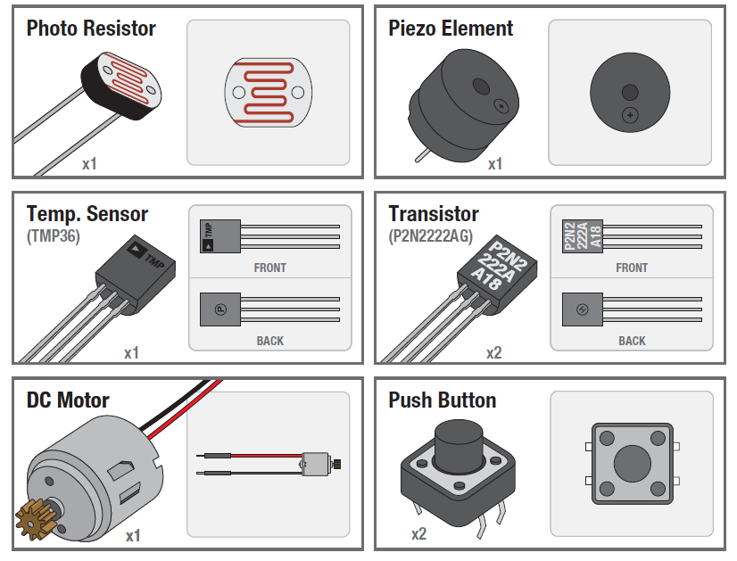
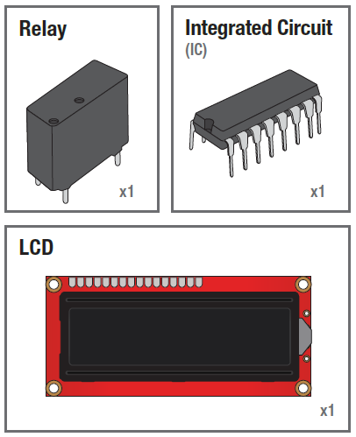

Slide 19
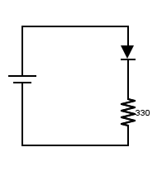
Uygulama : Birden fazla led
Pin 13
(+)
Circuit → Circle
GND

Slide 20
Uygulama : Birden fazla led
Pin 13
Pin 12
Pin 11
Pin 10
GND
GND
GND
GND

Slide 21
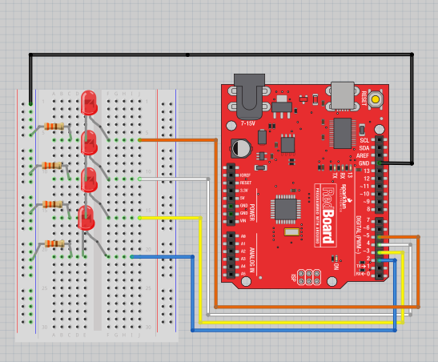
Uygulama : Birden fazla led

Slide 22
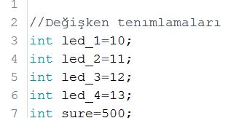
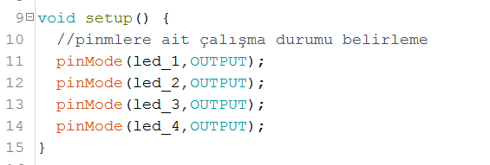
Kodlama

Slide 23
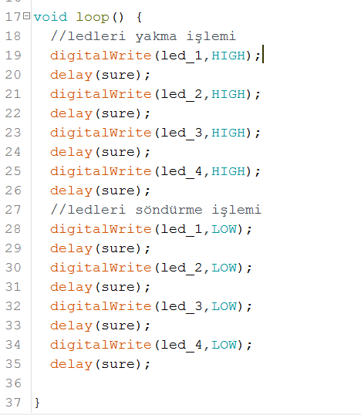
Kodlama

Slide 24

Tartışma
Basit bir "yumurta" zamanlayıcısını nasıl oluştururum?
Problem tanımı nedir?
Zamanlamayı nasıl bulurum ?
Uygun elektronik malzemeler hangileridir ?
Bağlantı şekli nasıl olamalıdır ?
Ocağa Nasıl bağlarım ?

